Slide 2
স্বাগতম

Slide 3
পরিচিতি
বিষয়ঃ- তথ্য ও যোগাযোগ প্রযুক্তি
শ্রেণীঃ- অষ্টম
অধ্যায়ঃ- পঞ্চম
পাঠঃ- দৈনন্দিন জীবনে ইন্টারনেটের ব্যবহার
সময়ঃ- ৫০ মিনিট
তারিখঃ- 17/০7/২০২১
মোঃ আবদুল বাসেত
সহ. শিক্ষক (আই.সি.টি)
সাতমোড়া উচ্চ বিদ্যালয়
নবীনগর, ব্রাহ্মণবাড়ীয়া
Cell: 01710998333
Email: shsab1972@gmail.com

Slide 4
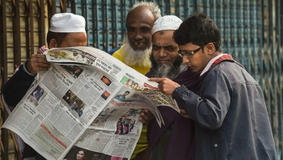
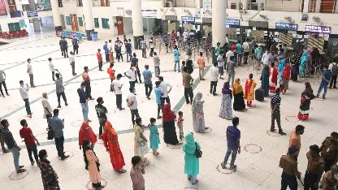
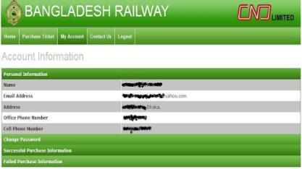
ইন্টারনেটের মাধ্যমে অনলাইনে
কাগজে ছাপানো পত্রিকা পড়া
এখন কিভাবে পত্রিকা পড়া হয়?
ছবিতে আমরা কি দেখছি
এই ছবিতে আমরা কি দেখছি
মানুষ লাইনে দাঁড়িয়ে আছে টিকেট কাটার জন্য
ইন্টারনেটের মাধ্যমে অনলাইনে
এখন কিভাবে টিকেট কাটা হয়?

Slide 5
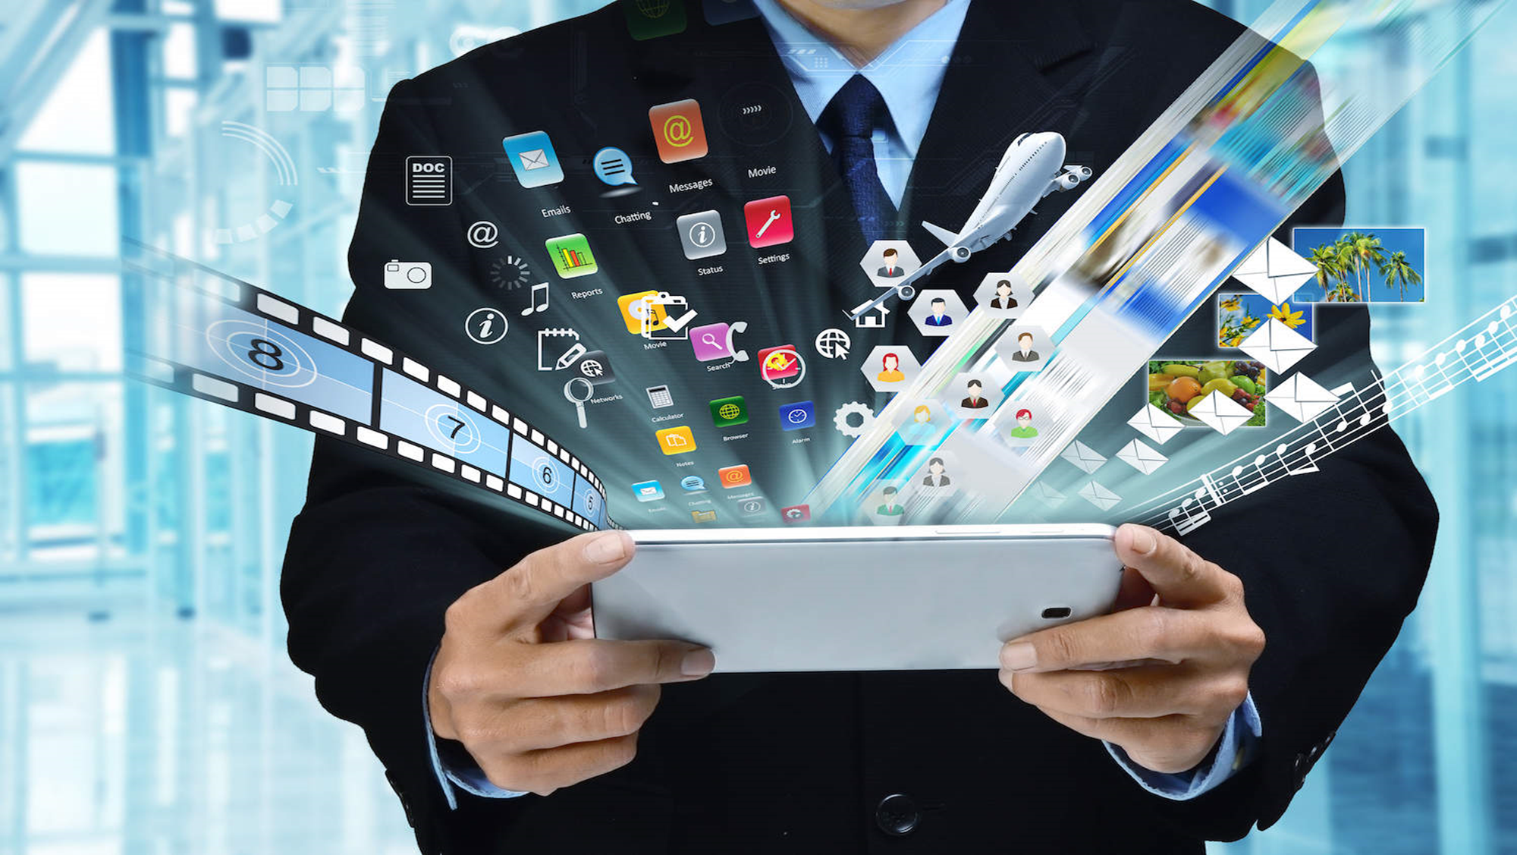
আজকের আলোচ্য বিষয়
শিক্ষা ও দৈনন্দিন জীবনে ইন্টারনেটের ব্যবহার
দৈনন্দিন জীবনে ইন্টারনেটের ব্যবহার

Slide 6
এই পাঠ শেষে শিক্ষার্থীরা-
শিক্ষাক্ষেত্রে ইন্টারনেটের ব্যবহার ব্যাখ্যা করতে পারব।
দৈনন্দিন জীবনে ইন্টারনেটের গুরূত্ব মূল্যায়ন করতে পারব।

Slide 7
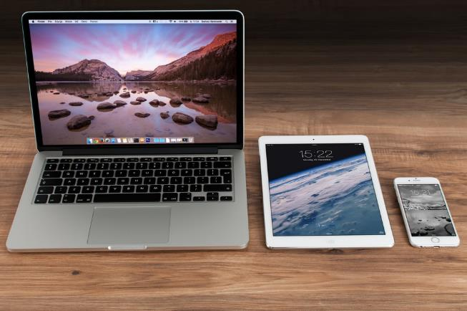
এক সময় ইন্টারনেটের জন্য বড় ডেক্সটপ কম্পিউটার দরকার হতো, তারপর সেটি একটু ছোট হয়ে ল্যাপটপ হয়ে গেল। তারপর আরো ছোট হয়ে নেটবুক হলো, আরো ছোট হয়ে ট্যাব/প্যাড হলো। এখন সেটি করার জন্য স্মার্ট ফোন হলেই যথেষ্ট এবং তার দাম এত কমে এসেছে যে অনেকেই এটি কিনতে পারে। একটি স্মার্ট ফোন মানুষ কাছে রাখতে পারে আর তাই সে দিনের প্রতিটি মুহূর্তই ইন্টারনেটের সাথে যুক্ত।
আজকাল ছোট স্মার্ট ফোন দিয়েও কম্পিউটার/ ল্যাপটপের সমকক্ষ কাজ করা যায় ।

Slide 8
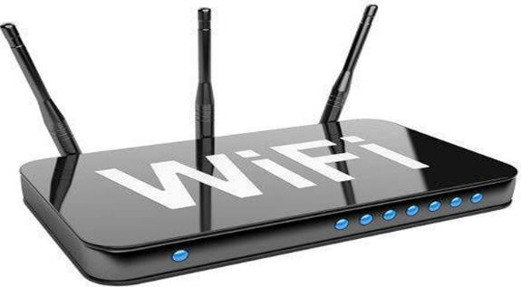
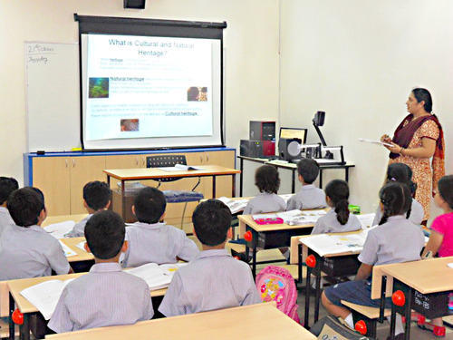
ওয়ারলেস ইন্টারনেট সার্ভিস যুক্ত ডিজিটাল শ্রেনিকক্ষ
রাউটার
ছবিতে আমরা কি দেখতে পাচ্ছি?
ছবিতে আমরা কি দেখতে পাচ্ছি?
আজকাল প্রায় সব প্রতিষ্ঠানই তারবিহীন ওয়ারলেস ইন্টারনেট সার্ভিস প্রদান করে। সেটিকে ওয়াই-ফাই বলে।

Slide 9
একক কাজ
ওয়াই-ফাই (WiFi) কাকে বলে?

Slide 10
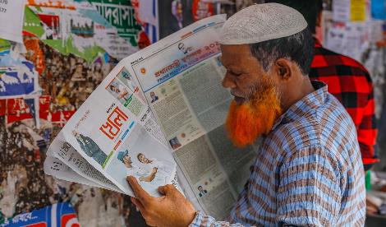
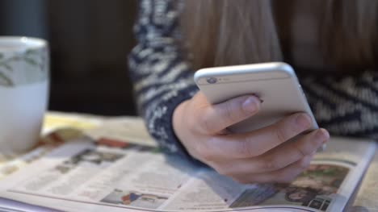
বর্তমানে
পূর্বে
আজকাল প্রায় প্রতিটি খবরের কাগজ ইন্টারনেটে পাওয়া যায়। কাজেই একজন খবরের কাগজ হাতে না নিয়ে অনলাইন খবরের কাগজে দিনের খবরা-খবর পেয়ে যেতে পারে। আগে হয়ত কেউ একটি বা দুটি খবরের কাগজ পড়ত। এখন যে কেউ সবগুলো কাগজ পড়তে পারে।

Slide 11
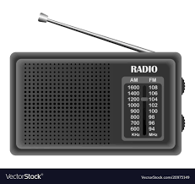
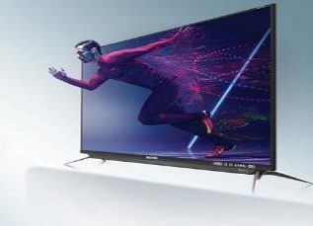
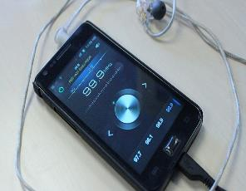
রেডিও এবং টেলিভিশন
ইন্টারনেটে স্মার্ট ফোন দিয়ে রেডিও শুনা ও টেলিভিশন দেখা
পূর্বে আমরা রেডিও বা টেলিভিশন দেখতাম ও শুনতাম এখন সেটিও ইন্টারনেট নির্ভর হয়ে গেছে। আমরা ইচ্ছে করলেই স্মার্টফোনের মাধ্যমে ইন্টারনেটে রেডিও-টেলিভশনের অনুষ্ঠান শুনতে বা দেখতে পারি।

Slide 12
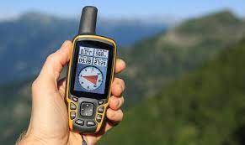
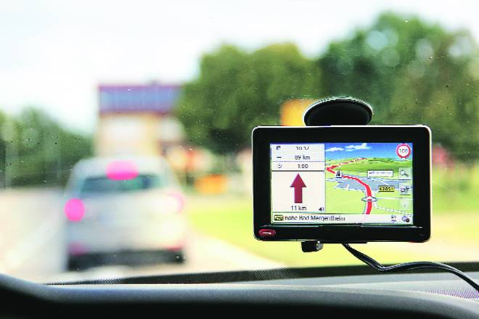
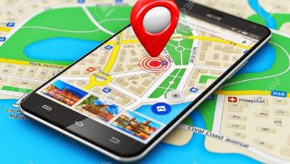
জিপিএস
স্মার্ট ফোনে জিপিএস সিস্টেম
ছবিতে আমরা কি দেখতে পাচ্ছি?
গাড়িতে জিপিএস সিস্টেম
ছবিতে আমরা কি দেখতে পাচ্ছি?
ছবিতে আমরা কি দেখতে পাচ্ছি?
আমরা যখন ঘর থেকে বের হই, পথ ঘাটের তথ্য আমরা ইন্টারনেট থেকে পেয়ে যাই। গ্লোবাল পজিশনিং সিস্টেম ( Global Positioning system ) বা জিপিএস (GPS) আমাদের অবস্থানটা নিখুঁতভাবে বলে দিতে পারে এবং সেটি আজকাল প্রায় সব স্মার্ট ফোনেই লাগানো থাকে। বর্তমানে সব গাড়িতেই পথ দেখানোর জন্য জিপিএস লাগানো থাকে।

Slide 13
জোড়ায় কাজ
জিপিএস (GPS) কি? বুঝিয়ে লেখ।

Slide 14
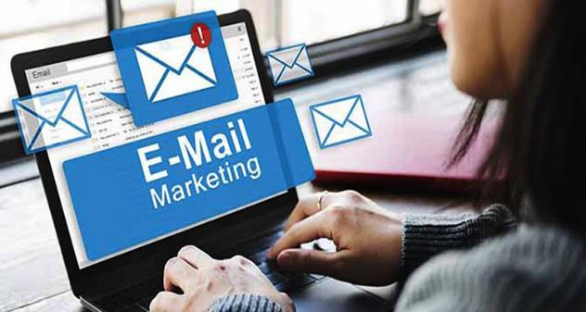
ইন্টারনেট ব্যবহার করে ই-মেইল আদান-প্রদান
ছবিতে আমরা কি দেখতে পাচ্ছি?
আমরা ই-মেইল পাঠাই এবং আমাদের কাছে পাঠানো ই-মেইলগুলো পড়ি। ইন্টারনেট থাকার কারণে সেই ই-মেইল পাশের ঘর থেকে আসছে নাকি পৃথিবীর অপর পৃষ্ঠ থেকে আসছে তার মাঝে কোন পার্থক্য নেই।

Slide 15
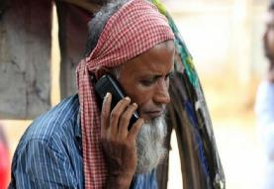
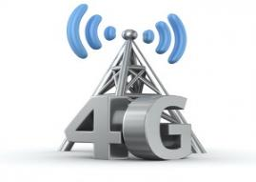
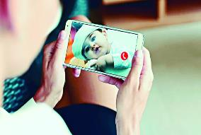
চিঠি
টেলিফোনে কথা বলা
৪জি নেটওয়ার্ক
ছবি দেখে কথা বলা
আগে আমরা শুধু টেলিফোনে কথা বলতাম, ইন্টারনেটের ব্যান্ডউইডথ (Bandwidth) বেড়ে যাওয়ায় আজকাল শুধু কথায় সন্তুষ্ট থাকতে হয় না। আমরা যার সাথে কথা বলছি তাকে দেখতেও পাই। একসময় কেউ যখন বিদেশ যেত, হাতে লেখা চিঠি ছিল যোগাযোগের একমাত্র উপায়। এখন সামনাসামনি দেখে কথা বলা খুব বেশি প্রচলিত বিষয় হয়ে গেছে।

Slide 16
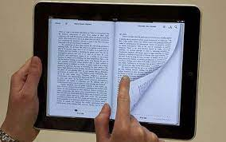
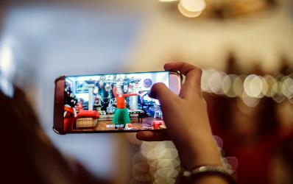
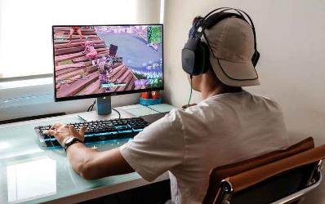
ই-বুক
স্মার্টফোনে গান শোনা ও দেখা
কম্পিউটারে গেম খেলা
ছবিতে আমরা কি দেখতে পাচ্ছি?
ছবিতে আমরা কি দেখতে পাচ্ছি?
ছবিতে আমরা কি দেখতে পাচ্ছি?
প্রায় সব বইই এখন ঘরে বসে ই-বুক হিসেবে পাওয়া যায়। শুধু বই নয়, গান বা চলচিত্র ইন্টারনেট থেকে ডাউনলোড করা যায়। ব্যান্ডউডথ যদি বেশি হয়, তাহলে আর ডাউনলোড করতে হয় না , সরাসরি দেখা বা শোনা যায়। বিনোদনের জন্য অনেকেই কম্পিউটার গেম খেলতে পছন্দ করে, ইন্টারনেট সেই খেলায় নতুন মাত্রা যোগ করেছে।

Slide 17
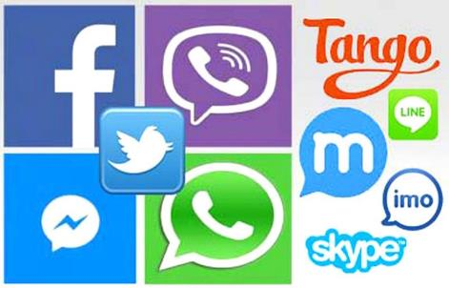
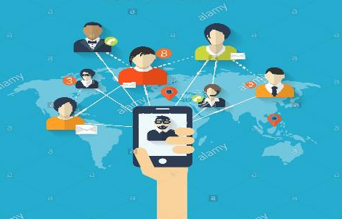
ছবিতে আমরা কি দেখতে পাচ্ছি?
ছবিতে আমরা কি দেখতে পাচ্ছি?
বিভিন্ন সামাজিক যোগাযোগ মাধ্যম
সামাজিক যোগাযোগ মাধ্যমে একে অপরের সাথে সংযুক্ত
দৈনন্দিন জীবনে সামাজিক নেটওয়ার্কেও ইন্টারনেটের ব্যবহার হয়। সেখানে একজন অন্যজনের সাথে ভাব বিনিময় করে, ছবি-ভিডিও বিনিময় করে, কথাবার্তা বলে কিংবা বিশেষ কোন একটি বিষয়কে আলোচনায় নিয়ে আসে।

Slide 18
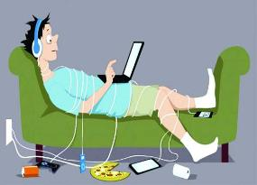
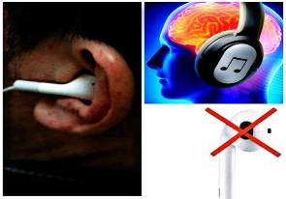
সামাজিক যোগাযোগ মাধ্যমের (যেমনঃ ফেসবুক) প্রতি আসক্তি
সামাজিক যোগাযোগ মাধ্যমে (যেমনঃ ফেসবু্ক)অতিরিক্ত সময় ব্যয়
অতিরিক্ত ইন্টারনেট ব্যবহারের ফলে বাস্তব জীবন থেকে বিচ্ছিন্ন হওয়া
কানে হ্যাডফোন লাগিয়ে কোনকিছু শ্রবণ করার স্বাস্থ্য ঝুকি
তরুণ প্রজন্ম আজকাল সামাজিক নেটওয়ার্কে (যেমনঃ ফেসবুক) বেশি সময় ব্যয় করছে। অতিরিক্ত ইন্টারনেট ব্যবহারের ফলে অনেকেই বাস্তব জীবন থেকে আলাদা হয়ে পরছে। তাছাড়া, নেটওয়ার্ক ভিত্তিক বিভিন্ন ইলেক্ট্রনিক সামগ্রির অতিরিক্ত ব্যবহারের ফলে অনেকেই বিভিন্ন স্বাস্থ্য ঝুঁকির মুখোমুখি হচ্ছে।

Slide 19
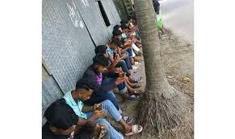
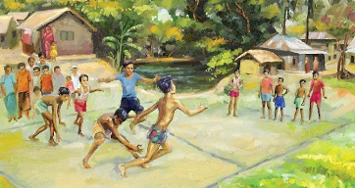
কম্পিউটার ও মোবাইল গেইমে আসক্ত বর্তমান প্রজন্ম
বন্ধুবান্ধবের সাথে বাস্তব জগতের খেলাধুলা
ইন্টারনেটের গোলক ধাঁধায় বাস্তব জগতের বিনোদন, খেলাধুলা, বন্ধুবান্ধব, আত্মীয় স্বজন ইত্যাদি থেকে তরুণ প্রজন্ম যেন বিচ্ছিন্ন না হয় সেদিকে সজাগ দৃষ্টি রাখতে হবে। অর্থাৎ সাইবার জগতের বাইরেও যে সত্যিকারের একটি জগৎ আছে তা যেন তরুণ প্রজন্ম উপলব্ধি করে ।

Slide 20
বাড়ির কাজ
সামাজিক যোগাযোগ মাধ্যম ব্যবহারের ৫ টি করে সুবিধা ও ক্ষতিকর প্রভাব লেখ।

Slide 21
ধন্যবাদ

